Slide 1
Выпускная квалификационная работа на тему: “Метод и система сбора поверхности атаки для внешнего периметра организации”
Группа MIFIIB-03
Студенты:
- Алексей Романов
- Вячеслав Уткин
- Василий Носов
- Андрей Агафонов
Руководитель:
- Серов Сегрей

Slide 2
Лабораторный Стенд
Виртуальные машины развернуты в среде VirualBox, средствами Vagrant и Docker. Для уязвимых машин выбраны наиболее распространенные сервисы.
Kali Linux
Nmap
Python
Caldera
Metasploitable v3
VulHub Docker
GlassFish
Apache Struts
Jenkins
и другие
Apache Druid
GitLab
MySQL
и другие

Slide 3




MITRE ATT&CK®
Разведка
Подготовка ресурсов
Первоначальный доступ
Исполнение
Сканирование
Сбор данных об уязвимостях
Загрузка эксплойтов
Подготовка Abilities
Подготовка Adversaries
Запуск локального Агента
Запуск Операции
Получение RCE
Запуск удаленного Агента

Slide 4

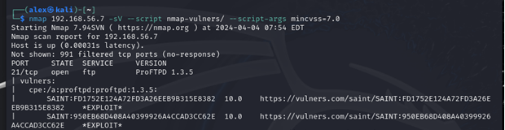

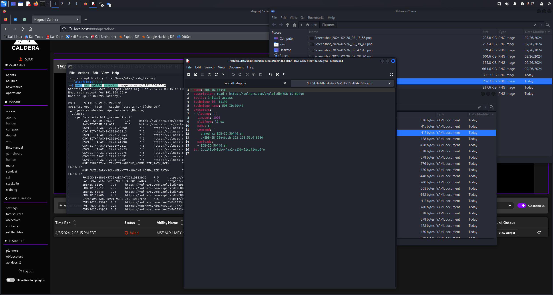
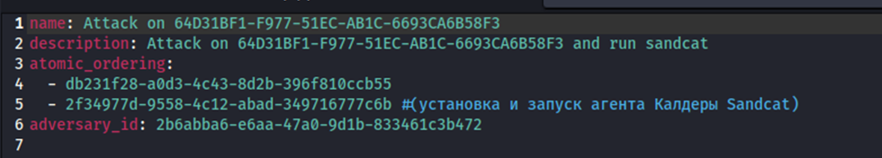

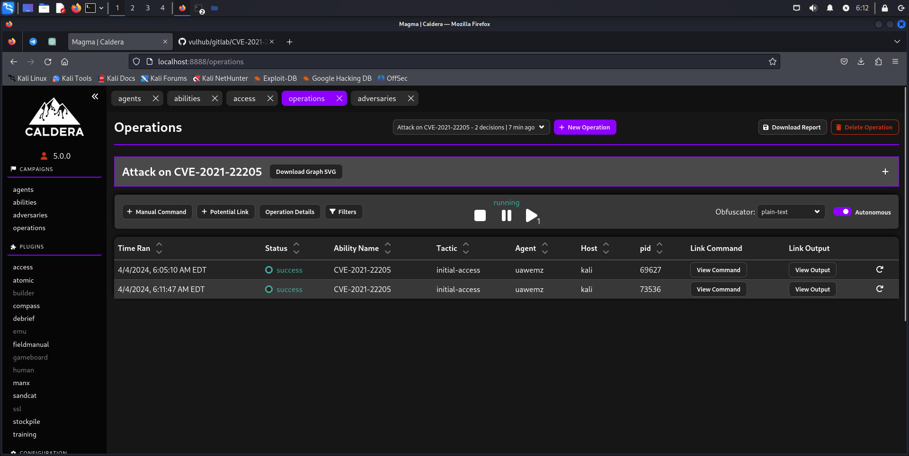
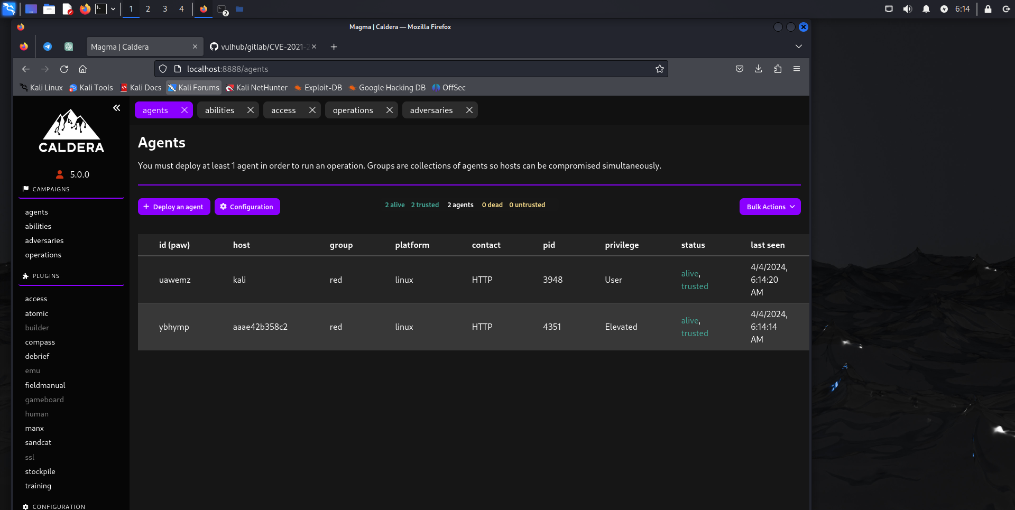
Результат сканирования
Результат обработки
Файл Vulns.json:
{"ip": "192.168.56.6",
"port": "8080",
"vulnum": "PACKETSTORM:176334",
"exploit": "PACKETSTORM:176334.sh“
….
}
Caldera Ability
Caldera Adversary
Результат эксплуатации

Slide 5
ИтогИ
В работы произведена автоматизация процесса получения первоначального доступа к одной из машин сети условной компании, исследуемой на уязвимость внешнего периметра средствами бесплатных и общедоступных программных продуктов.
Полученный скрипт может быть использован в работе Красных команд как дополнение к Mitre Caldera. Однако для полноценной самостоятельной работы необходима собственная база эксплойтов со стандартизированным вводом данных атакуемого хоста и вариации исполняемого кода для запуска агента.
СПАСИБО за внимание

